Slide 1
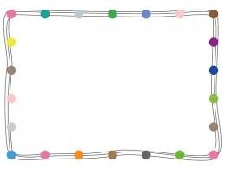
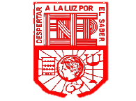
Escuela Normal De Educación
Preescolar
Expresión Corporal Y Danza / Música
Docente: María Efigenia Maury Arredondo /Jesús Armando Posada Hernández
Unidad De Aprendizaje II. La práctica de la danza como parte del desarrollo cultural, cognitivo, emocional Y físico en los niños Y niñas de preescolar.
Competencias:
• Detecta los procesos de aprendizaje de sus alumnos Y alumnas para favorecer su desarrollo cognitivo Y socioemocional.
• Integra recursos de la investigación educativa para enriquecer su práctica profesional, expresando su interés por el conocimiento, la ciencia y la mejora de la educación.
Alumna: Nayeli Abigail ibarguen Pérez

Slide 2
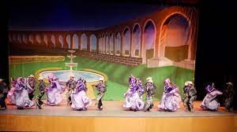
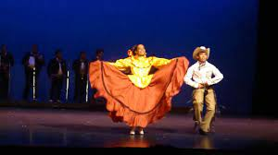
BAILE DE SAN BUENAVENTURA COAHUILA

Slide 3
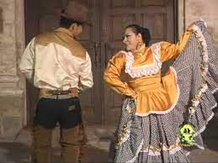
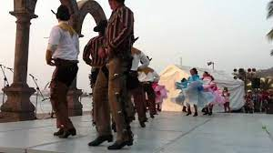
El baile de San Buenaventura pertenece al folklor de este municipio, es un baile alegre y vigoroso que se ejecuta por parejas, al escuchar sus notas musicales instrumentadas por un grupo norteño ( acordeón, bajo sexto y contrabajo) es una invitación a bailar.

Slide 4
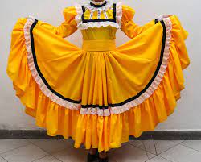
VESTUARIO
Mujer: la falda esta confeccionada con tela de mascota (la de cuadritos medianos) con 2 círculos de vuelo adornado con listón y encaje, la blusa es de razón adornada en la pechera con listón o pasa listón, el tocado son 2 trenzas que se le puede o no poner listón y sus botines norteños
Hombre: Usan camisa a cuadros (estilo norteño), paliacate al cuello, pantalón corte vaquero y sobre unas chaparreras de cuero o piel, botines negros y su sombrero muy norteño.

Slide 5
Link del video sobre la coreografía:
https://www.youtube.com/shorts/m-47u12py_4

Slide 6
